Slide 1
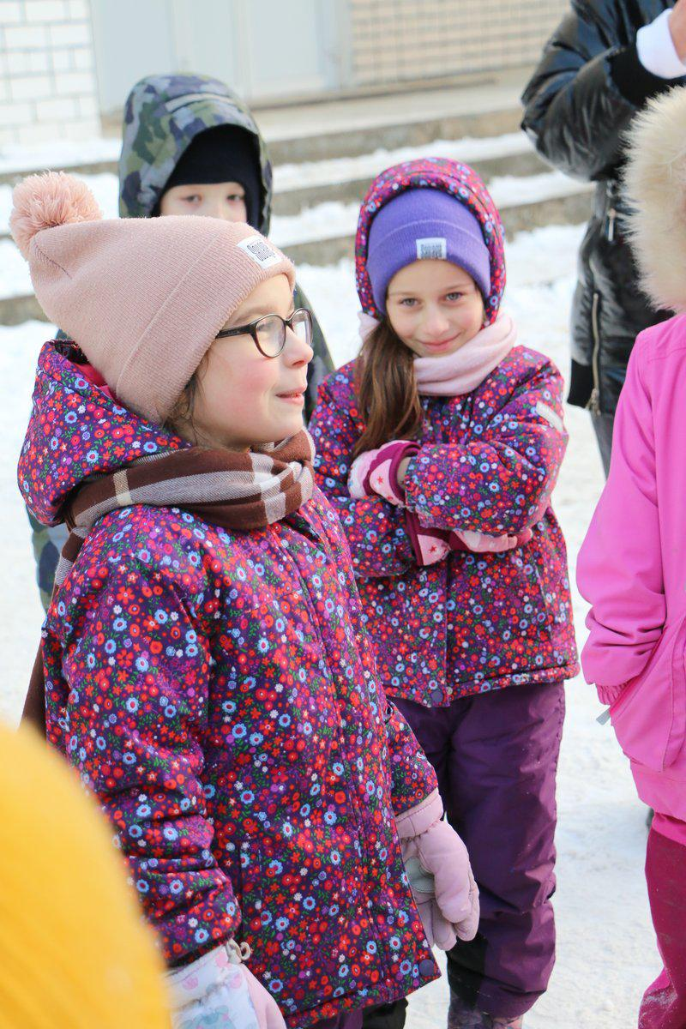
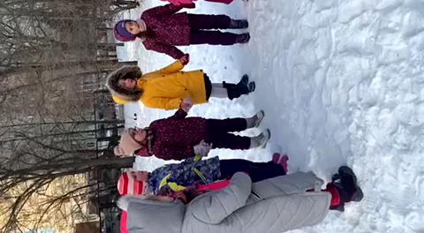
В рамках республиканского антинаркотического проекта «SаMоSтоятельные Дети» школа №85 приняла участие в акции
«Яркая, здоровая зимушка-зима»
в 2020-2021 учебном году

Slide 2
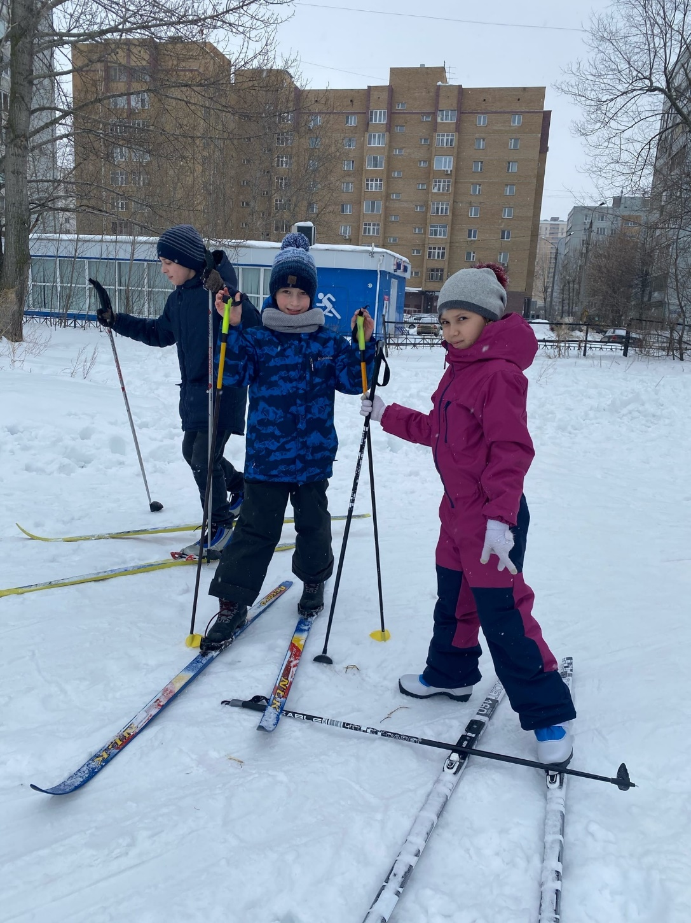
«Яркая, здоровая зимушка-зима»
Целью акции является популяризация активного и здорового способов организации детского досуга. Учащиеся 1-6 классов школы №85 провели зимние мероприятия на пришкольной территории.
Были устроены спортивные старты и забеги на лыжах.

